Slide 1


Slide 2

Mündəricat
1.
Sistem icmalı
3
2.
VPS quraşdırması
4
3.
Obyektə quraşdırma
5
4.
Klient interfeysi
6-16
5.
Çoxlu kabinetlər
17
6.
Yeniləmə
18
7.
Diaqnostika
19
2

Slide 3
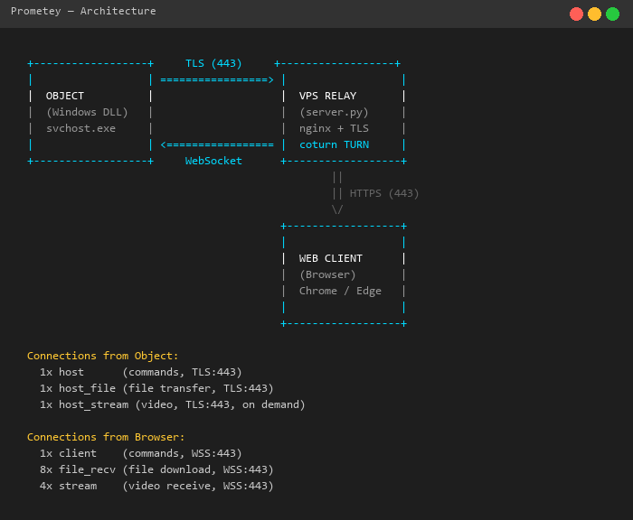
1. Sistem icmalı
Prometey — Windows maşınlarını veb-brauzer vasitəsilə
uzaqdan idarə etmək üçün nəzərdə tutulmuş sistemdir.
Üç komponent:
• Obyekt — Windows DLL (pnpext.dll), svchost.exe yükləyir
• VPS Relay — Python WebSocket serveri, nginx + TLS
• Veb-klient — HTML5, istənilən brauzerdə işləyir
İmkanlar: H.264/WebRTC video, fayl meneceri, terminal,
proses/xidmət idarəsi, səs yazısı, ekran şəkilləri,
registr, hadisə jurnalı, təhlükə monitorinqi
3

Slide 4
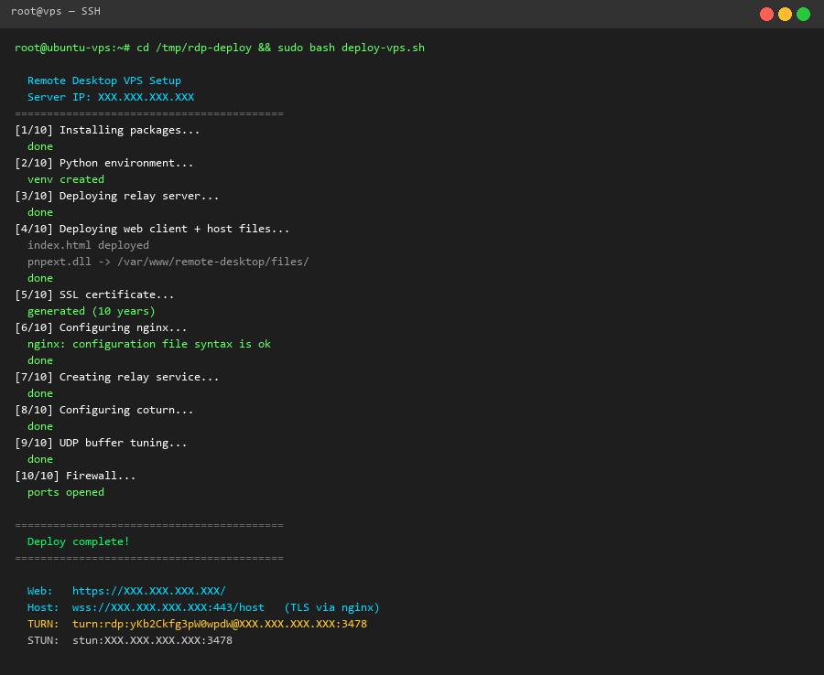
2. VPS quraşdırması
Tələblər: Ubuntu 20.04+ / Debian 11+, root, 1+ GB RAM
1. Faylları VPS-ə yükləyin (scp ilə)
2. sudo bash deploy-vps.sh işə salın
3. Skript avtomatik: nginx, relay, coturn, TLS, portlar
Nəticə:
• Veb-klient: https://VPS_IP/
• Obyekt: wss://VPS_IP:443/host
4

Slide 5
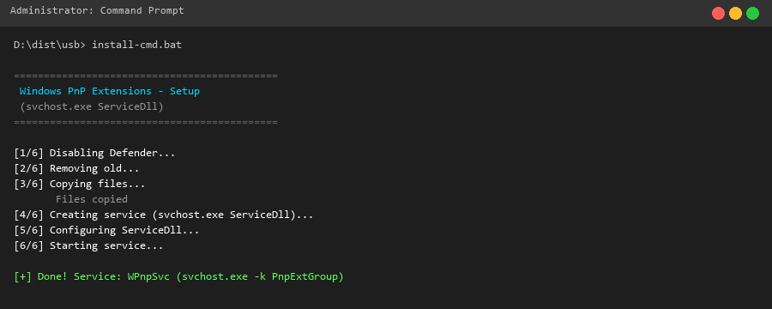
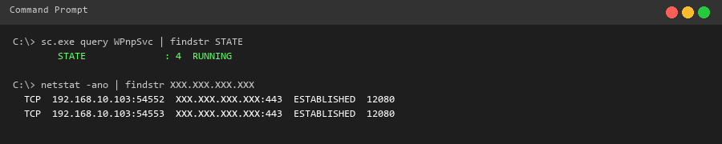
3. Obyektə quraşdırma (Windows)
svchost.exe ServiceDll mexanizmi (Windows standart)
Fayllar: pnpext.dll, pnpext.sys (şifrələnmiş konfiq)
Quraşdırma: install.bat Administrator kimi
Yoxlama:
• sc.exe qc WPnpSvc → svchost.exe -k PnpExtGroup
• netstat → VPS:443-ə 2 ESTABLISHED
Avto-başlanğıc: hər Windows yükləməsində
5

Slide 6
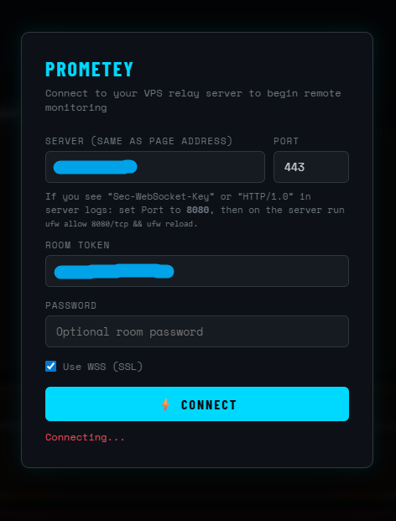
4.1 Giriş
https://VPS_IP/ açın. Token və şifrəni daxil edin, Qoşul basın.
6

Slide 7
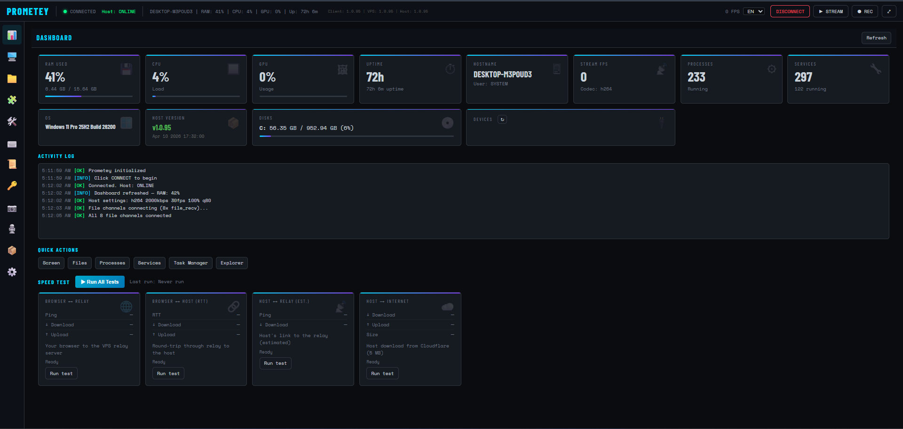
4.2 Panel
RAM, CPU, GPU, İş vaxtı, Proseslər, Xidmətlər. Fəaliyyət jurnalı və tez əməliyyatlar.
7

Slide 8
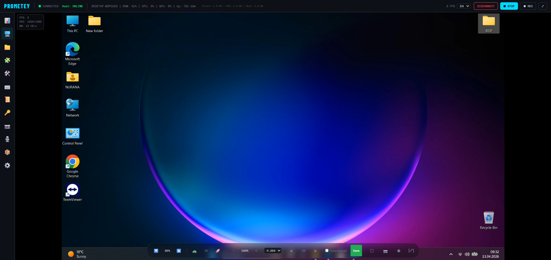
4.3 Ekran
Canlı masaüstü axını. H.264 WebRTC (UDP) və ya JPEG WebSocket (TCP, fallback).
8

Slide 9
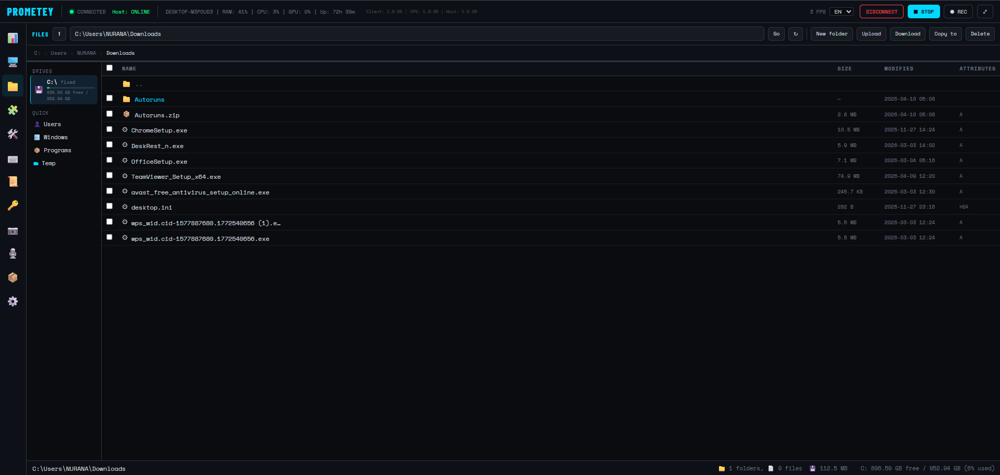
4.4 Fayllar
Fayl meneceri: disklər, endirmə/yükləmə, qovluq yaratma, drag-and-drop. Sürət: ~2 MB/s.
9

Slide 10
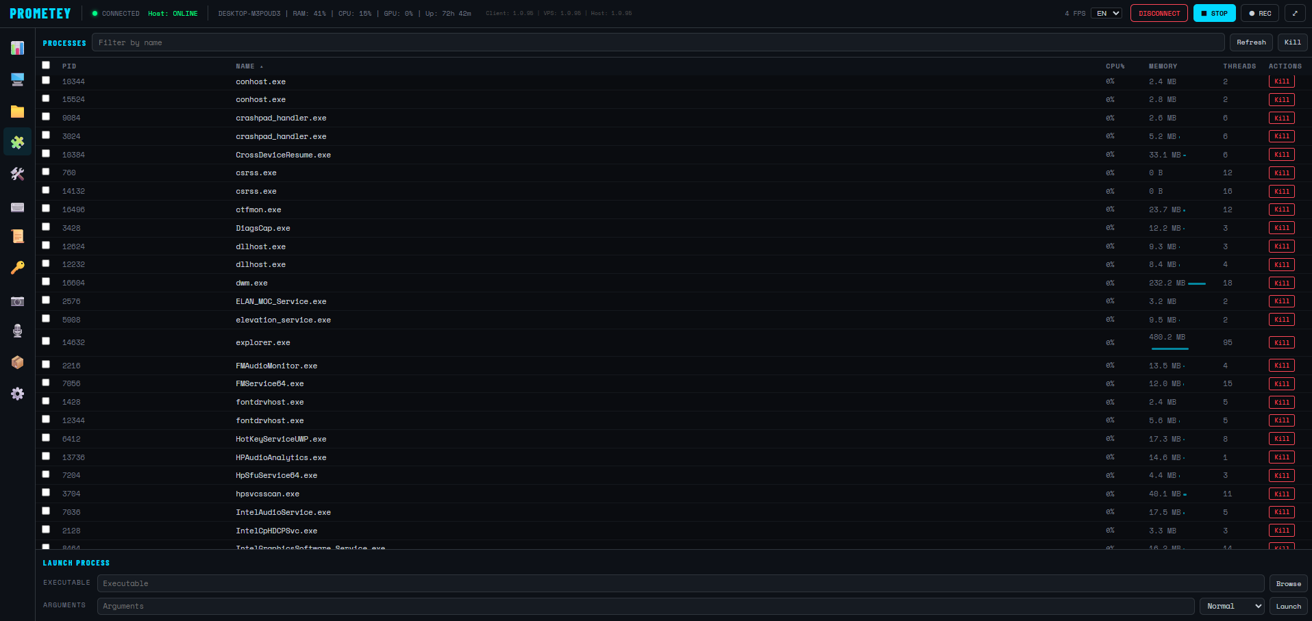
4.5 Proseslər
CPU%, yaddaş, thread-lər. Sıralama, Kill, proqram başlatma (Adi/Admin/Sistem).
10

Slide 11
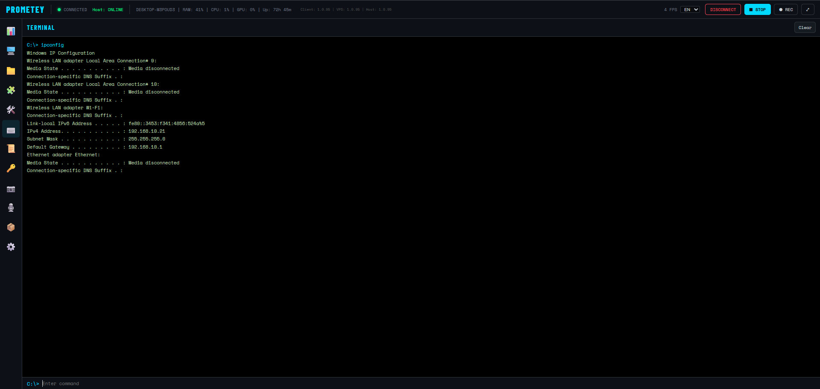
4.6 Terminal
Uzaq CMD terminalı. ipconfig, systeminfo, dir, tasklist — real vaxtda.
11

Slide 12
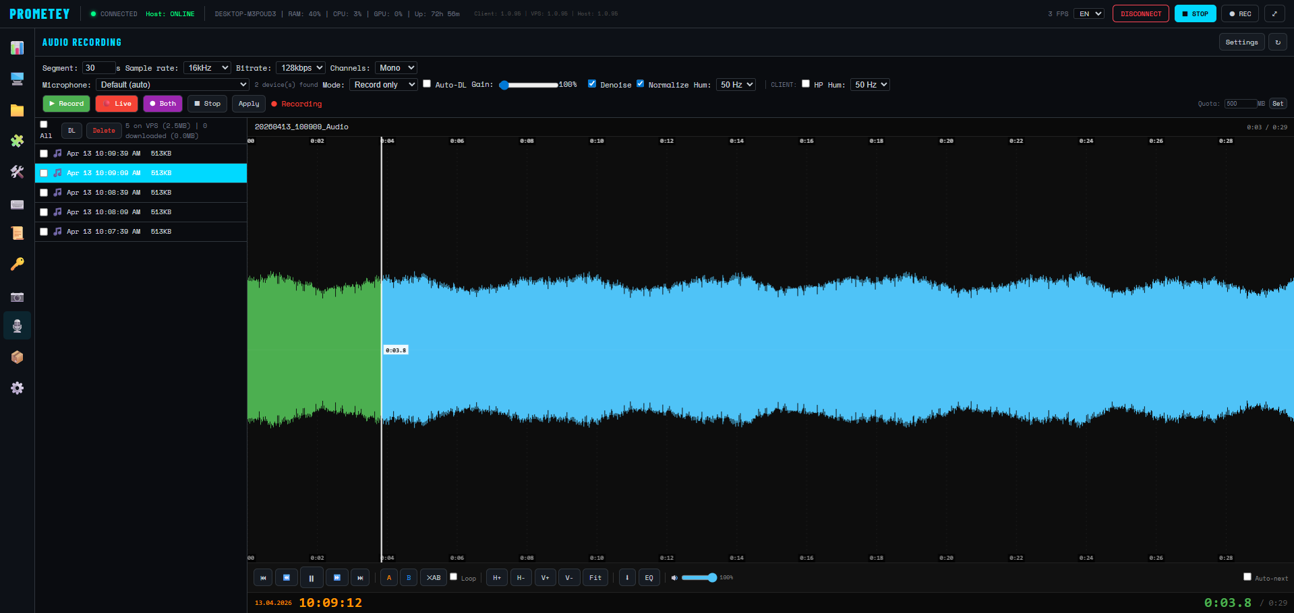
4.7 Səs yazısı
Yaz / Canlı / Hər ikisi. DSP: səs təmizləyici, normallaşdırma, uğultu filtri. Ekvalayzeri.
12

Slide 13
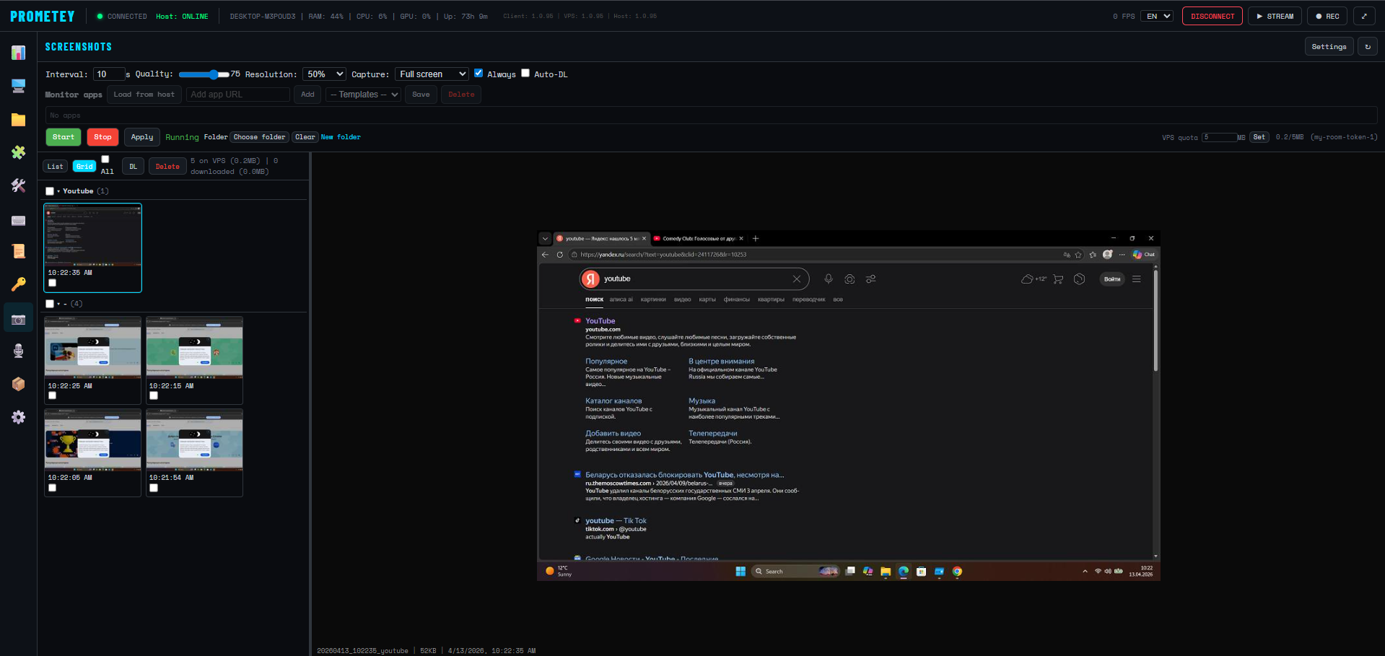
4.8 Ekran şəkilləri
Avto-çəkmə: interval, keyfiyyət, miqyas. Tətbiqə görə filtr. Şəbəkə/Siyahı.
13

Slide 14
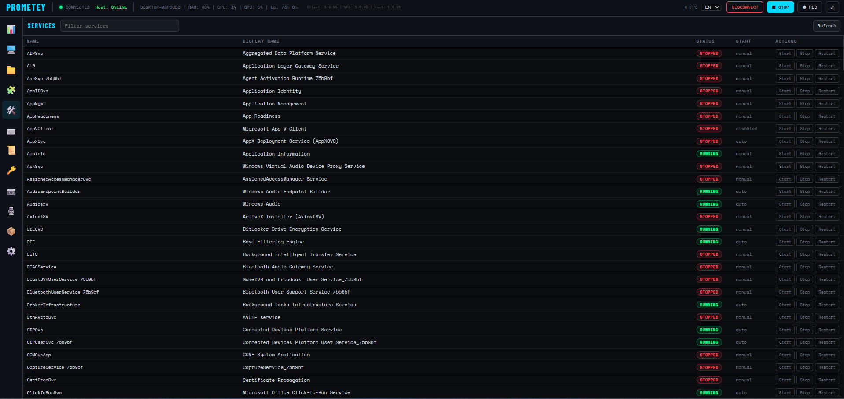
4.9 Xidmətlər
Windows xidmətləri: Başlat, Dayan, Yenidən başlat. Proqramlar: CSV ixrac.
14

Slide 15
4.10 Tənzimləmələr
Uzaq yeniləmə, VPS Deploy, Konfiq redaktoru, Təhlükə monitoru, Özü-məhv.
15

Slide 16
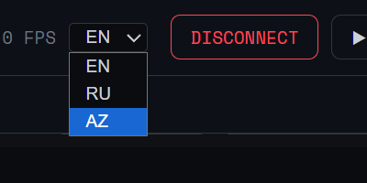
4.11 Dil seçicisi
EN, RU, AZ arasında ani keçid. Brauzerdə yadda saxlanılır.
16

Slide 17
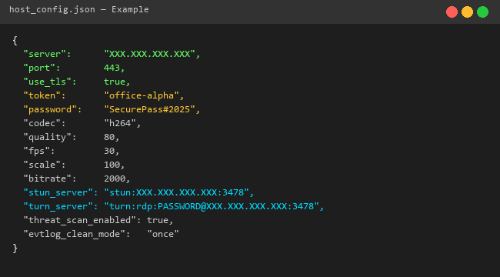
5. Çoxlu kabinetlər
Bir VPS 100-ə qədər təcrid olunmuş otağa xidmət göstərir.
Hər kabinet = unikal token + şifrə
Otaqlar avtomatik yaradılır
Məlumatlar təcrid olunur (şəkillər, səs, fayllar)
Vacib: Eyni tokeni fərqli obyektlər üçün istifadə etməyin!
17

Slide 18
6. Yeniləmə
Brauzerdən:
Tənzimləmələr → VPS Deploy → Hamısını yüklə → Yenidən başlat
DLL yeniləmə:
Tənzimləmələr → Yeniləmə → URL → Yenilə
7 addım: Endir → Defender → Dayan → Əvəz → Başlat → Defender → Tamamlandı
Konfiq (yenidən quraşdırmadan):
Tənzimləmələr → Konfiq redaktoru → Yüklə → Redaktə → Saxla (hot-reload)
Yenidən başlat: Tənzimləmələr → ↻ (~5 saniyə)
18

Slide 19
7. Diaqnostika
⚠ Obyekt qoşulmur
→ port: 443, use_tls: true yoxlayın. netstat → ESTABLISHED
⚠ Auth failed
→ Token/şifrə uyğunsuzluğu. 3 uğursuzluqdan sonra 5 dəq gözləmə
⚠ Axın başlamır
→ STUN/TURN tənzimləmələrini yoxlayın. WebRTC söndürün → JPEG fallback
⚠ Yavaş fayllar
→ Normal 1.5-2.5 MB/s TLS ilə. Çox klient kanala bölüşür
⚠ Yüksək CPU
→ Threat Monitor / Event Log cleaner söndürün. Streaming zamanı normaldır
19

Slide 20
Prometey v1.0.95
Uzaq İdarəetmə Sistemi

